Slide 1
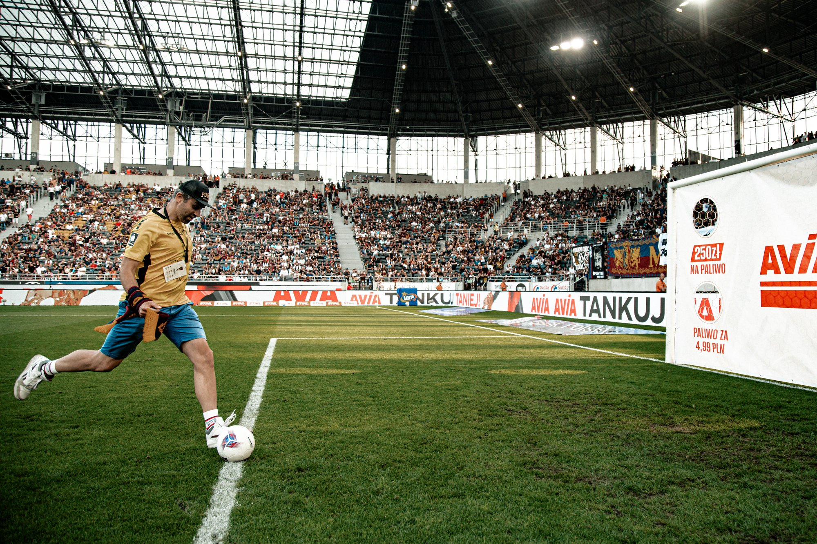
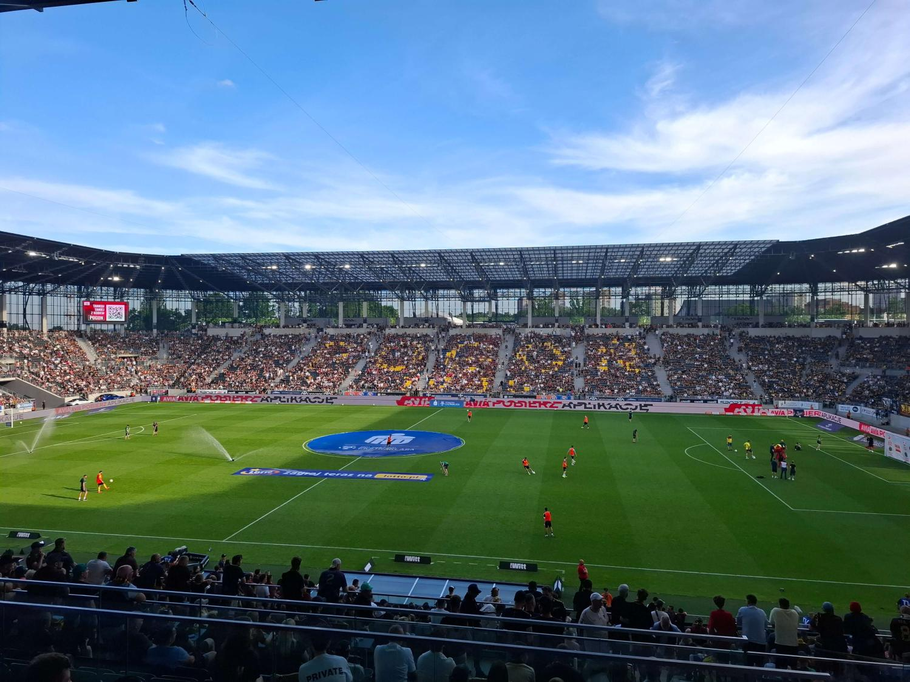
ADSPORTS × AVIA
SPORT TO EMOCJE.
EMOCJE TO SPRZEDAŻ.
Jak przywiązanie do klubu napędza sprzedaż na stacjach AVIA
Notes:
CZAS: ~1 min | OTWARCIE
Przywitaj się krótko. Nie tłumacz jeszcze tytułu - on nabierze sensu za 2 slajdy, przy Małyszu.
Od razu przejdź do pytania na kolejnym slajdzie, nie zapowiadaj go.

Slide 2
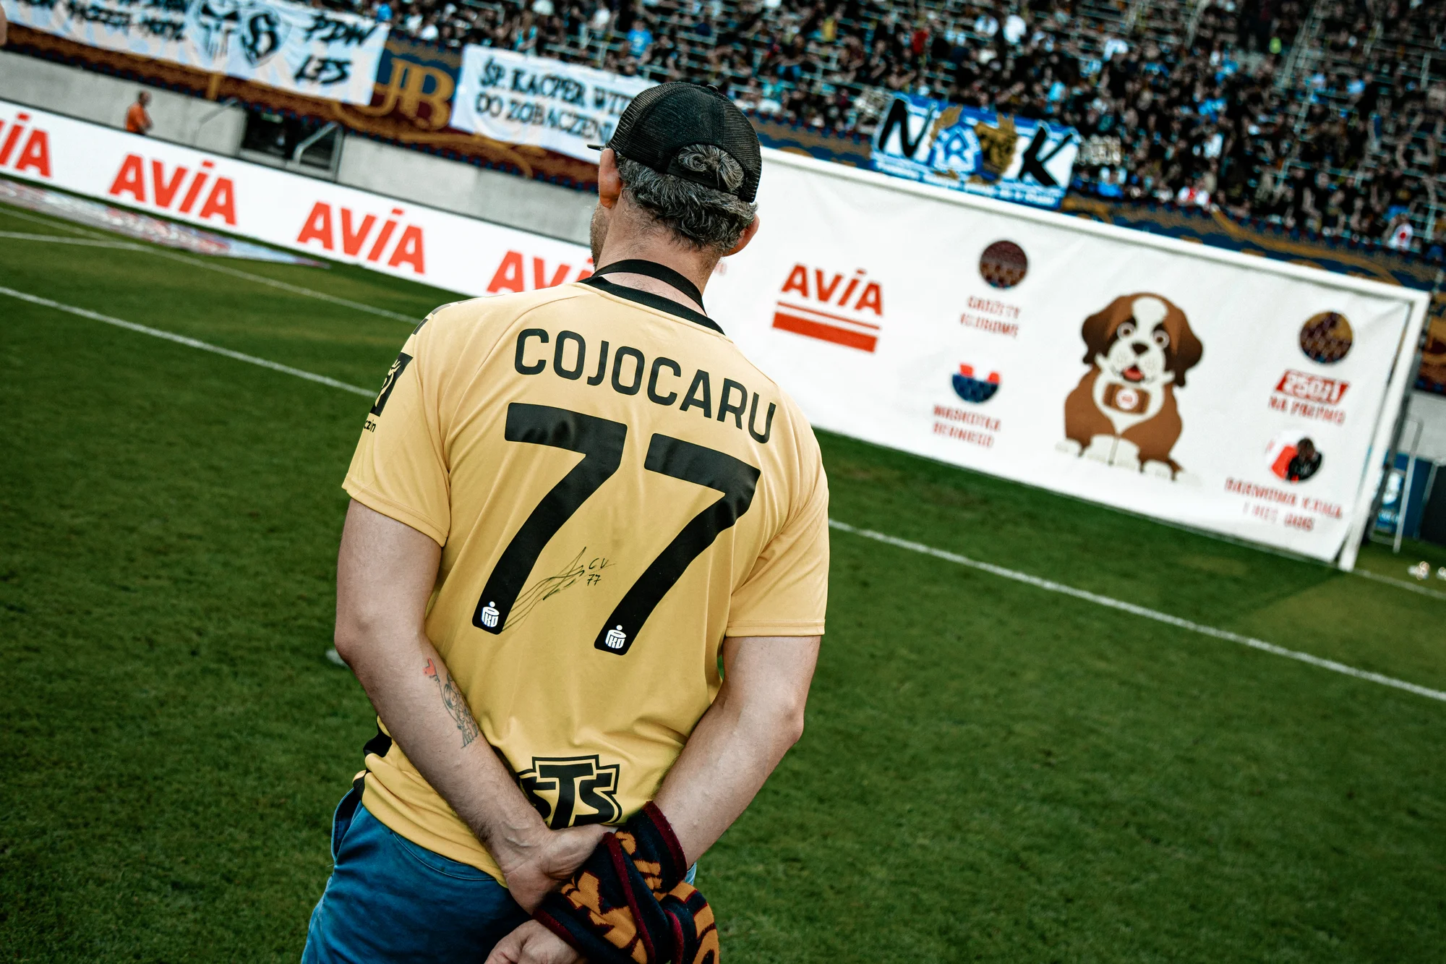




ZANIM ZACZNIEMY
Sport to jedyny naprawdę
uniwersalny język
Nie musisz kibicować, żeby wiedzieć, że trwają Mistrzostwa Świata
Nie musisz oglądać żadnego meczu, żeby rozpoznać nazwisko Lewandowskiego
Nie musisz znać zasad skoków narciarskich, żeby pamiętać Małysza
Sport to jedna z niewielu rzeczy, o których słyszał dosłownie każdy — nawet ten, kto nigdy nie był na stadionie. I to jest właśnie powód, dla którego to działa lepiej niż zwykła reklama: to nie jest informacja. To emocja, przywiązanie, lojalność.

Slide 3

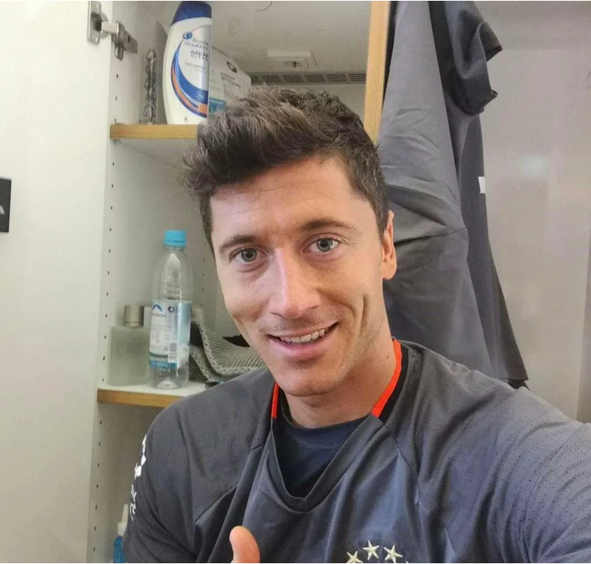
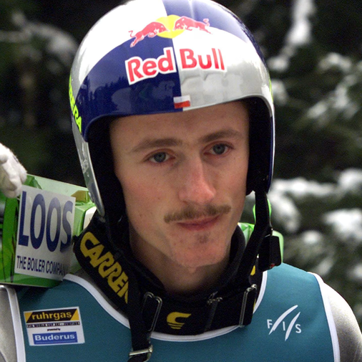



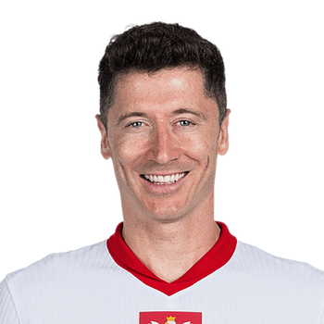
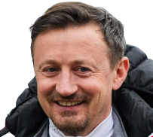
ZANIM ZACZNIEMY — TRZY ZAGADKI
Rozpoznajecie te marki?
Najsłynniejszy piłkarz, mistrz skoczni i jeden klub piłkarski. Zgadnijcie, kto jest kto.
?
?
?
NIEBIESKO-BIAŁY
SREBRNO-NIEBIESKI
ZŁOCISTY
HEAD & SHOULDERS
RED BULL
PIWO KRÓLEWSKIE
reklama telewizyjna
kask
sponsor klubowy
Kto to?
Adam Małysz
Kto to?
Kto to?
Robert Lewandowski
Legia Warszawa
03
Notes:
CZAS: ~2 min | ZAGADKA DO SALI — kluczowy moment interaktywny
Pokaż slajd i zapytaj: "Rozpoznajecie te marki? Kto się z nimi kojarzy?" Poczekaj na odpowiedzi z sali.
Trzecia karta jest inna celowo — to sponsor CAŁEGO KLUBU (nie osoby), i to sponsor lokalny — warszawski. Możesz podpowiedzieć: "Ta ostatnia marka jest bardzo mocno związana z jednym miastem."
Nie zdradzaj odpowiedzi — to na następnym slajdzie. Nie spiesz się, to najlepszy moment do zbudowania kontaktu z salą.

Slide 4

ZATRZYMAJMY SIĘ PRZY JEDNYM PRZYKŁADZIE
Adam Małysz
Nie skacze od 2011 roku. Od 15 lat nie stanął na skoczni w zawodach Pucharu Świata.
?
LAT
??%
Polaków wciąż kojarzyło go z marką Red Bull — mimo że nie skakał, nie było go w reklamach, nie pojawiał się w mediach sportowych
po zakończeniu kariery
Skojarzenie zbudowane przez sport nie znika, kiedy kończy się kariera. Zostaje w głowach ludzi na lata — dłużej niż jakakolwiek kampania reklamowa.

Slide 5
ZATRZYMAJMY SIĘ PRZY JEDNYM PRZYKŁADZIE
Adam Małysz
Nie skacze od 2011 roku. Od 15 lat nie stanął na skoczni w zawodach Pucharu Świata.
2
LATA
58%
Polaków wciąż kojarzyło go z marką Red Bull — mimo że nie skakał, nie było go w reklamach, nie pojawiał się w mediach sportowych
po zakończeniu kariery
Skojarzenie zbudowane przez sport nie znika, kiedy kończy się kariera. Zostaje w głowach ludzi na lata — dłużej niż jakakolwiek kampania reklamowa.

Slide 6
A CO Z REALNĄ SPRZEDAŻĄ?
To nie tylko rozpoznawalność.
To realne zakupy.
45%
PRZYKŁAD ZE ŚWIATOWEGO FUTBOLU
Real Madryt × Emirates
kibiców piłki nożnej wybiera produkt sponsora klubu zamiast konkurencji — wynika z badania Nielsen Sports „Fan Revolution”
Współpraca trwająca od 2011 roku, przedłużona w 2026 do 2031 — najdłuższy sponsoring koszulki w historii La Liga. Fani na całym świecie kojarzą linie lotnicze z klubem, którego nigdy nie przestali kochać.
Dokładnie ten sam mechanizm działa w Twoim mieście — tylko klub jest lokalny, a stacja to Twoja.

Slide 7
WRACAJĄC DO LOKALNOŚCI
Każdy zna Legię.
Nie każdy jej kibicuje.
ROZPOZNAWALNOŚĆ
TEZA
To wie prawie każdy Polak.
Nazwa, barwy, herb.
Przywiązanie do klubu to jeden z najsilniejszych determinantów wyboru marki, jaki istnieje w marketingu.
PRZYWIĄZANIE
To ma tylko kibic. I trwa całe życie —
na dobre i na złe wyniki.
Notes:
CZAS: ~1,5 min | Domknięcie części o emocjach, przejście do konkretów
Możesz nawiązać wprost do Piwa Królewskiego z zagadki: "Tak jak przed chwilą widzieliście - to nie przypadek, że najdłużej działający sponsor w polskiej lidze to marka lokalna, warszawska. Przywiązanie działa najsilniej właśnie tam, gdzie jest najbardziej osobiste."
Ta teza to fundament, na którym zbudowana jest cała reszta prezentacji — po niej przechodzimy do konkretnego przykładu: AVII.

Slide 8

I DLATEGO ROBIMY TO
RAZEM, A NIE OSOBNO
Nie wykupi ekspozycji na stadionie Ekstraklasy
Jedna stacja
sama tego
nie zrobi.
Nie dotrze do dziesiątek tysięcy kibiców jednym kliknięciem
Nie zorganizuje konkursu wspólnie z klubem piłkarskim
Nie pojawi się w transmisji Canal+ Sport
Ale AVIA jako sieć — może wszystko powyższe.
I DLATEGO ROBIMY TO
RAZEM, A NIE OSOBNO
Nie wykupi ekspozycji na stadionie Ekstraklasy
Jedna stacja
sama tego
nie zrobi.
Nie dotrze do dziesiątek tysięcy kibiców jednym kliknięciem
Nie pojawi się w transmisji Canal+ Sport
Ale AVIA jako sieć — może wszystko powyższe.

Slide 9
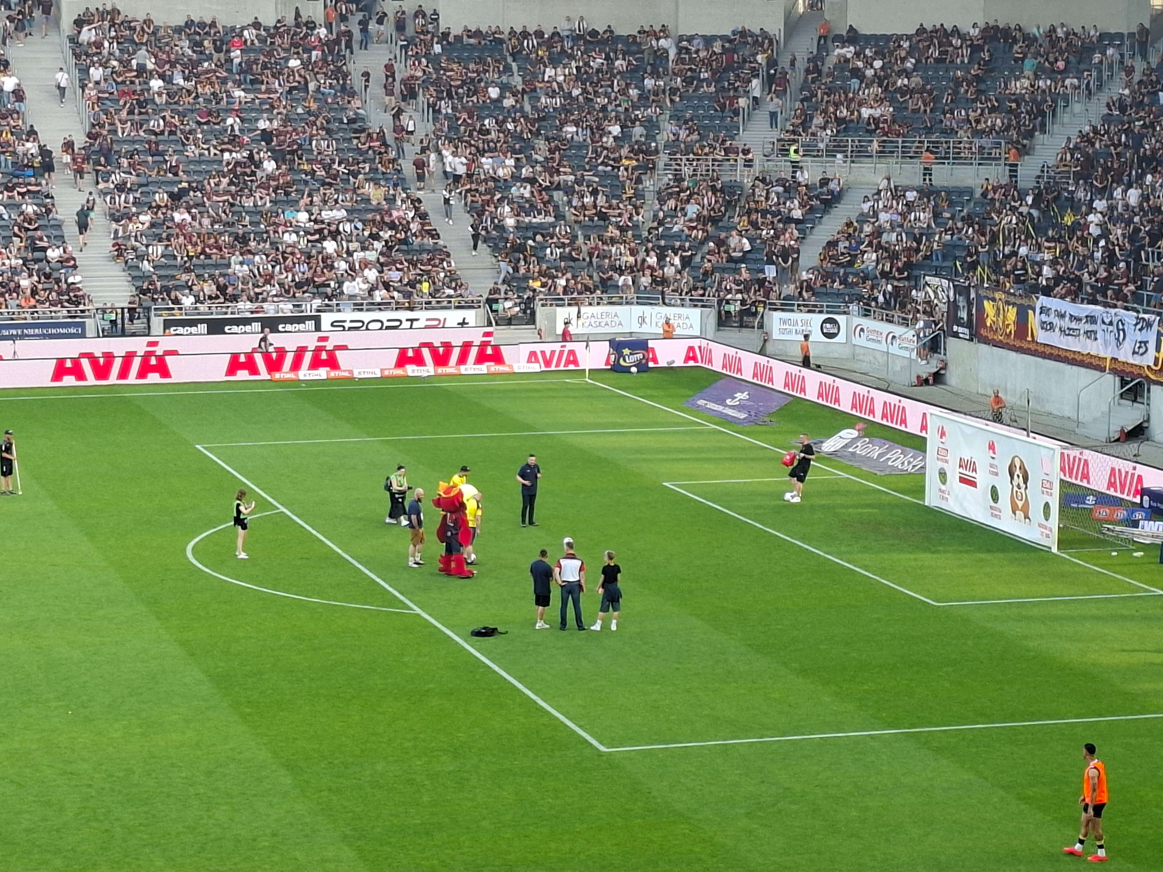
I DLATEGO ROBIMY TO
RAZEM, A NIE OSOBNO
Nie wykupi ekspozycji na stadionie Ekstraklasy
Jedna stacja
sama tego
nie zrobi.
Nie dotrze do dziesiątek tysięcy kibiców jednym kliknięciem
Nie pojawi się w transmisji Canal+ Sport
Ale AVIA jako sieć — może wszystko powyższe.
JAK TO DZIAŁA W PRAKTYCE
Lokalnie. I ogólnopolsko.
Jednocześnie.
Twoja stacja rozmawia z kibicami SWOJEGO miasta i SWOJEGO klubu — Pogoń w Szczecinie, Wisła w Krakowie, ŁKS w Łodzi. Konkretna społeczność, konkretne emocje, konkretny ruch na Twojej stacji.
LOKALNIE
Lokalnie
Nie musisz wybierać. Dostajesz jedno i drugie naraz.
JAK TO DZIAŁA W PRAKTYCE
Lokalnie. I ogólnopolsko.
Jednocześnie.
Ale te same działania — w czterech miastach naraz — budują jedną, spójną, ogólnopolską rozpoznawalność marki AVIA. Kibic w Szczecinie i kibic w Bielsku-Białej widzą tę samą markę, w tym samym momencie.
OGÓLNOPOLSKO
OGOLNO
POLSKO
Nie musisz wybierać. Dostajesz jedno i drugie naraz.

Slide 10
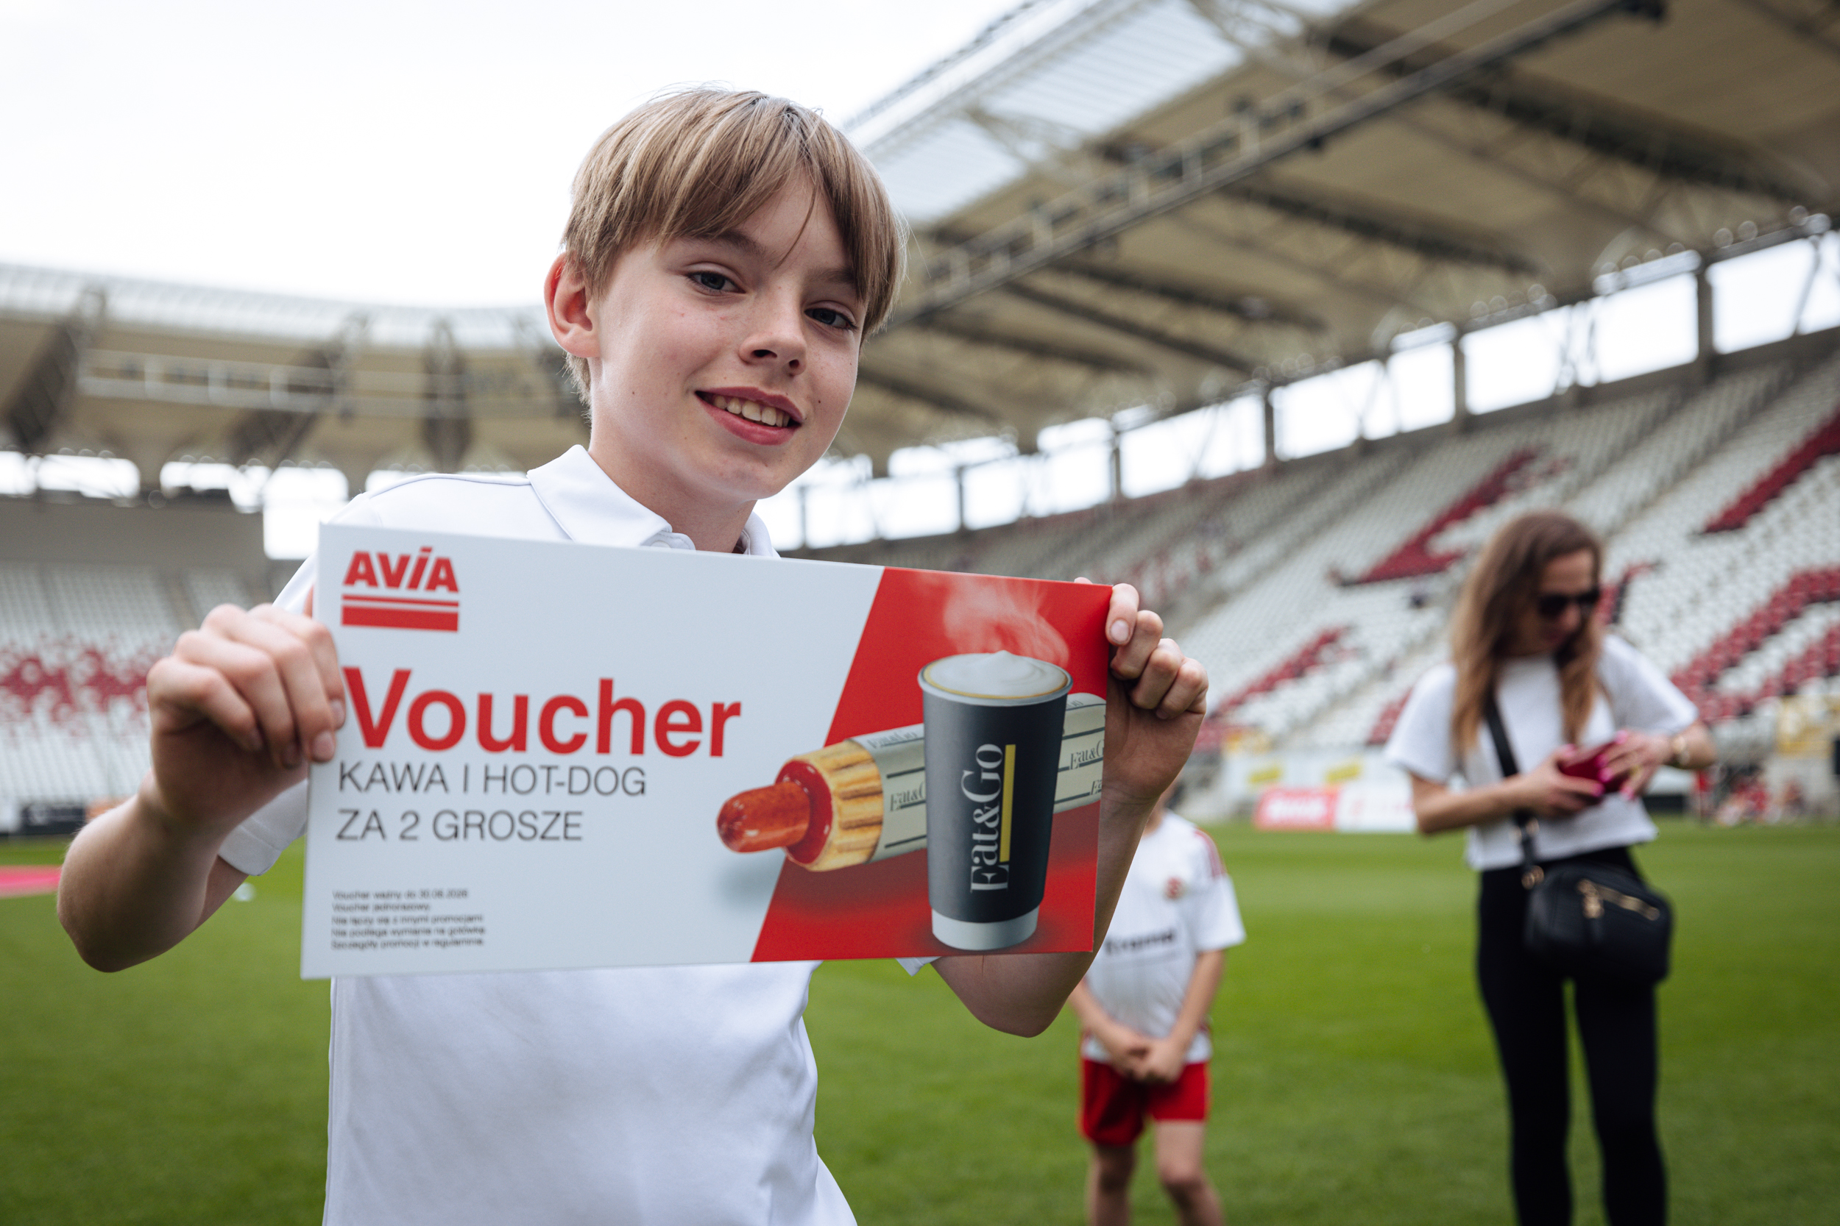


JAK TO DZIAŁA W PRAKTYCE
Lokalnie. I ogólnopolsko.
Jednocześnie.
Twoja stacja rozmawia z kibicami SWOJEGO miasta i SWOJEGO klubu — Pogoń w Szczecinie, Wisła w Krakowie, ŁKS w Łodzi. Konkretna społeczność, konkretne emocje, konkretny ruch na Twojej stacji.
LOKALNIE
Lokalnie
Nie musisz wybierać. Dostajesz jedno i drugie naraz.
JAK TO DZIAŁA W PRAKTYCE
Lokalnie. I ogólnopolsko.
Jednocześnie.
Ale te same działania — w czterech miastach naraz — budują jedną, spójną, ogólnopolską rozpoznawalność marki AVIA. Kibic w Szczecinie i kibic w Bielsku-Białej widzą tę samą markę, w tym samym momencie.
OGÓLNOPOLSKO
OGOLNO
POLSKO
Nie musisz wybierać. Dostajesz jedno i drugie naraz.
CZERWIEC 2026 · KAMPANIA AVIA × ADSPORTS
Co zrobiliśmy dla AVII
Jedna skoordynowana kampania sponsoringowa — cztery kluby, trzy poziomy rozgrywek, jedna marka: Twoja stacja.
PKO EKSTRAKLASA
FREKWENCJA
20 867 kibiców

Slide 11
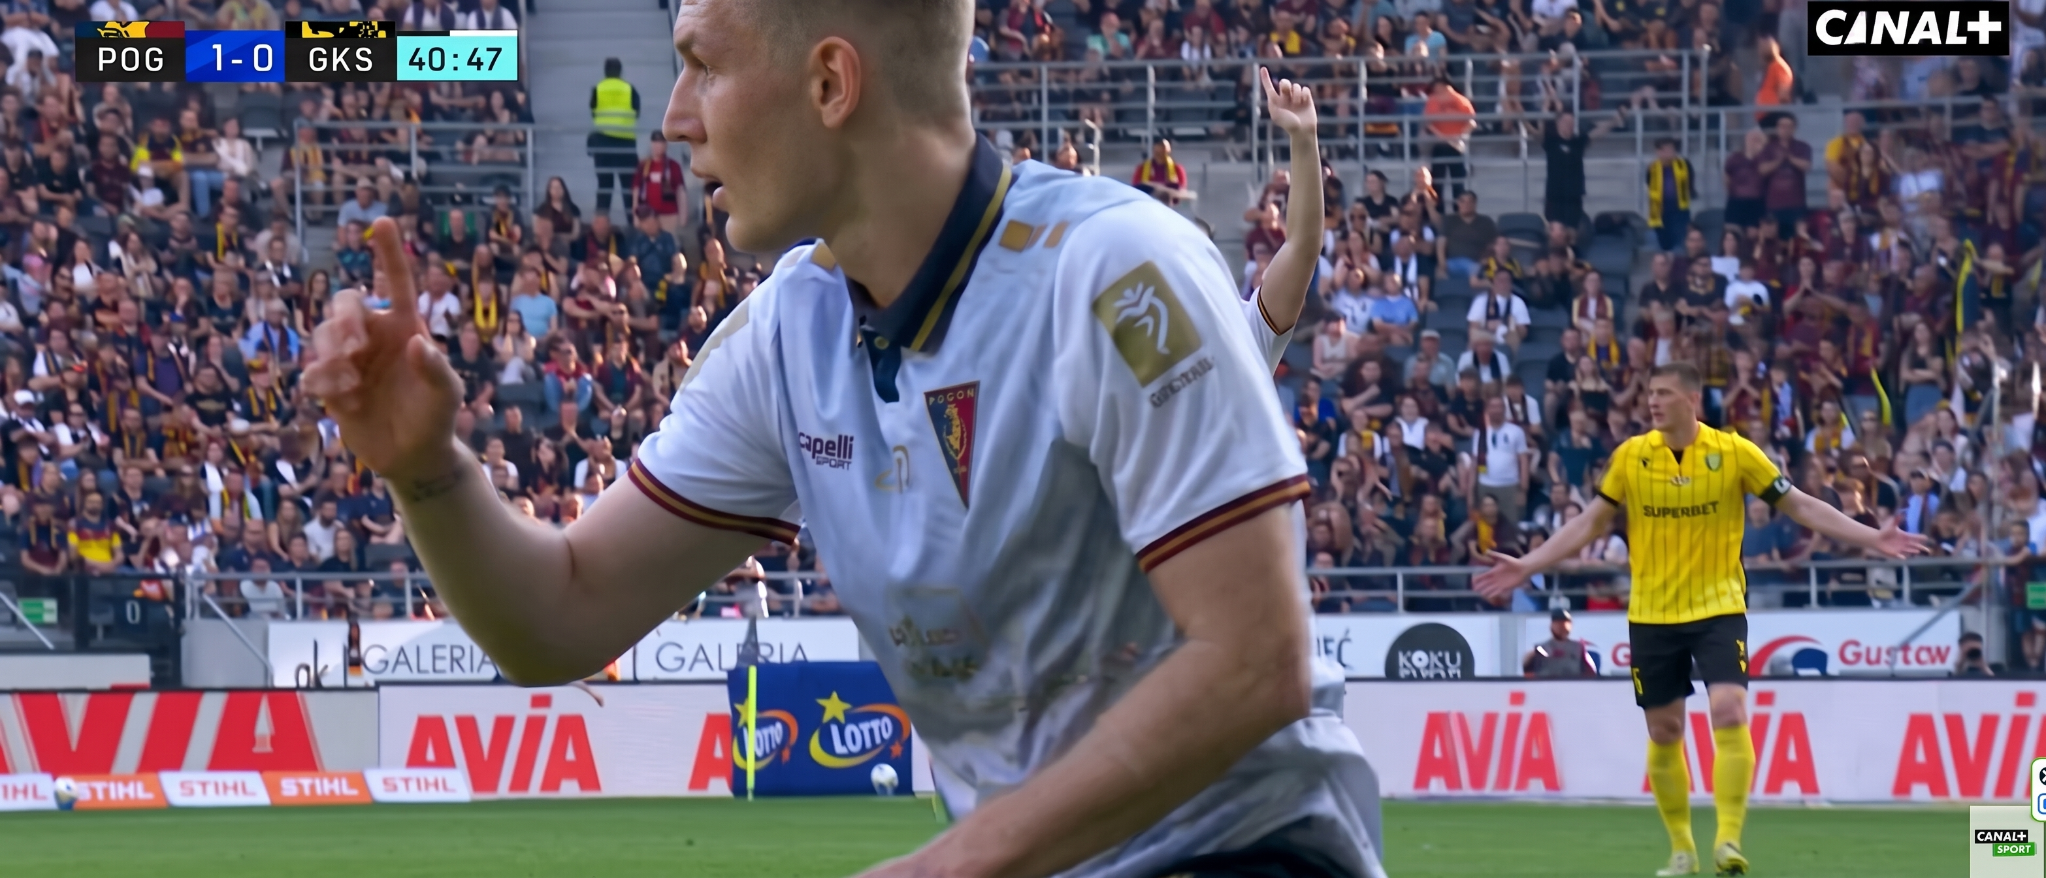

JAK TO DZIAŁA W PRAKTYCE
Lokalnie. I ogólnopolsko.
Jednocześnie.
Ale te same działania — w czterech miastach naraz — budują jedną, spójną, ogólnopolską rozpoznawalność marki AVIA. Kibic w Szczecinie i kibic w Bielsku-Białej widzą tę samą markę, w tym samym momencie.
OGÓLNOPOLSKO
OGOLNO
POLSKO
Nie musisz wybierać. Dostajesz jedno i drugie naraz.
CZERWIEC 2026 · KAMPANIA AVIA × ADSPORTS
Tak rozwijaliśmy AVIA w 2026
Jedna skoordynowana kampania sponsoringowa — cztery kluby, trzy poziomy rozgrywek, jedna marka: Twoja stacja.
PKO EKSTRAKLASA
Pogoń Szczecin
FREKWENCJA
20 867 kibiców
ZASIĘGI (Facebook, X, LinkedIn)
73 578
10
CZERWIEC 2026 · KAMPANIA AVIA × ADSPORTS
Jedna skoordynowana kampania sponsoringowa — cztery kluby, trzy poziomy rozgrywek, jedna marka: Twoja stacja.
BETCLIC 1 LIGA
33 000 kibiców

Slide 12
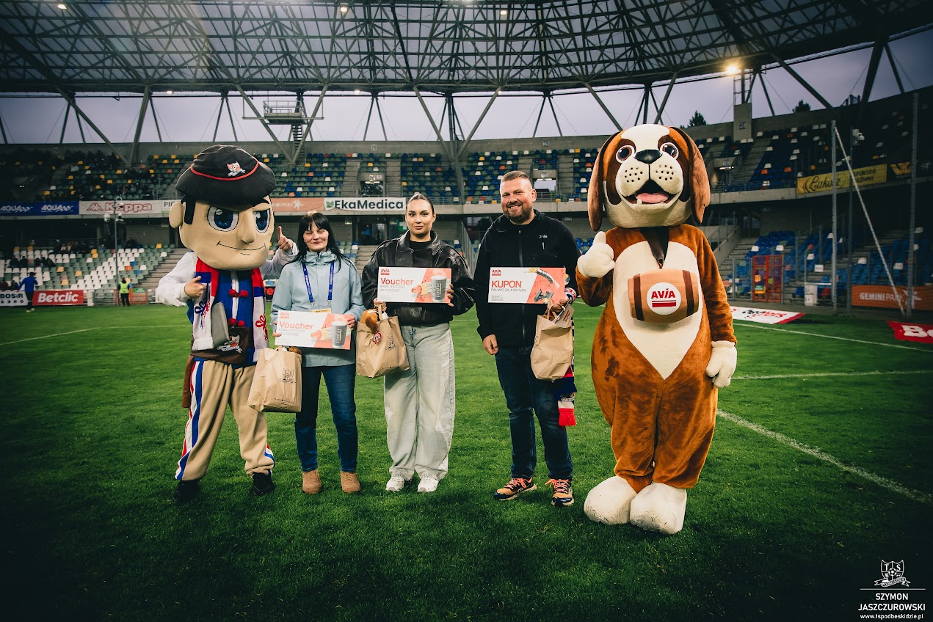


CZERWIEC 2026 · KAMPANIA AVIA × ADSPORTS
Co zrobiliśmy dla AVII
Jedna skoordynowana kampania sponsoringowa — cztery kluby, trzy poziomy rozgrywek, jedna marka: Twoja stacja.
PKO EKSTRAKLASA
Pogoń Szczecin
FREKWENCJA
20 867 kibiców
CZERWIEC 2026 · KAMPANIA AVIA × ADSPORTS
Tak rozwijaliśmy AVIA w 2026
Jedna skoordynowana kampania sponsoringowa — cztery kluby, trzy poziomy rozgrywek, jedna marka: Twoja stacja.
Wisła Kraków
BETCLIC 1 LIGA
FREKWENCJA
33 000 kibiców
odbiorców mailingu z kodem rabatowym AVIA
92 000
CZERWIEC 2026 · KAMPANIA AVIA × ADSPORTS
Co zrobiliśmy dla AVII
Jedna skoordynowana kampania sponsoringowa — cztery kluby, trzy poziomy rozgrywek, jedna marka: Twoja stacja.
BETCLIC 1 LIGA
BETCLIC 2 LIGA
ŁKS Łódź
FREKWENCJA
FREKWENCJA
9 415 kibiców
9 415 kibiców

Slide 13
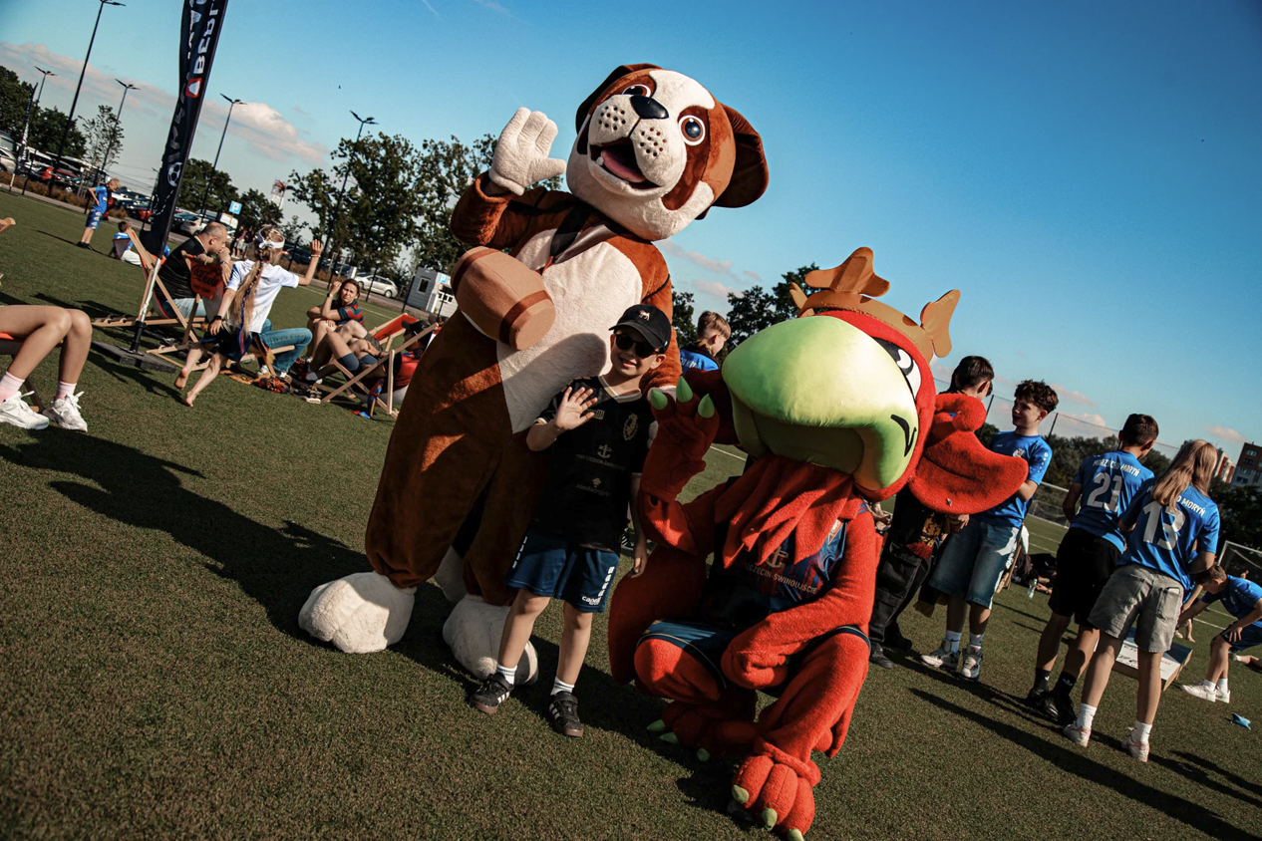
CZERWIEC 2026 · KAMPANIA AVIA × ADSPORTS
Co zrobiliśmy dla AVII
Jedna skoordynowana kampania sponsoringowa — cztery kluby, trzy poziomy rozgrywek, jedna marka: Twoja stacja.
BETCLIC 1 LIGA
Wisła Kraków
FREKWENCJA
33 000 kibiców
CZERWIEC 2026 · KAMPANIA AVIA × ADSPORTS
Tak rozwijaliśmy AVIA w 2026
Jedna skoordynowana kampania sponsoringowa — cztery kluby, trzy poziomy rozgrywek, jedna marka: Twoja stacja.
BETCLIC 1 LIGA
BETCLIC 2 LIGA
ŁKS Łódź
Podbeskidzie
FREKWENCJA
FREKWENCJA
9 000 kibiców
9 415 kibiców

Slide 14

CZERWIEC 2026 · KAMPANIA AVIA × ADSPORTS
Tak rozwijaliśmy AVIA w 2026
10

Slide 15
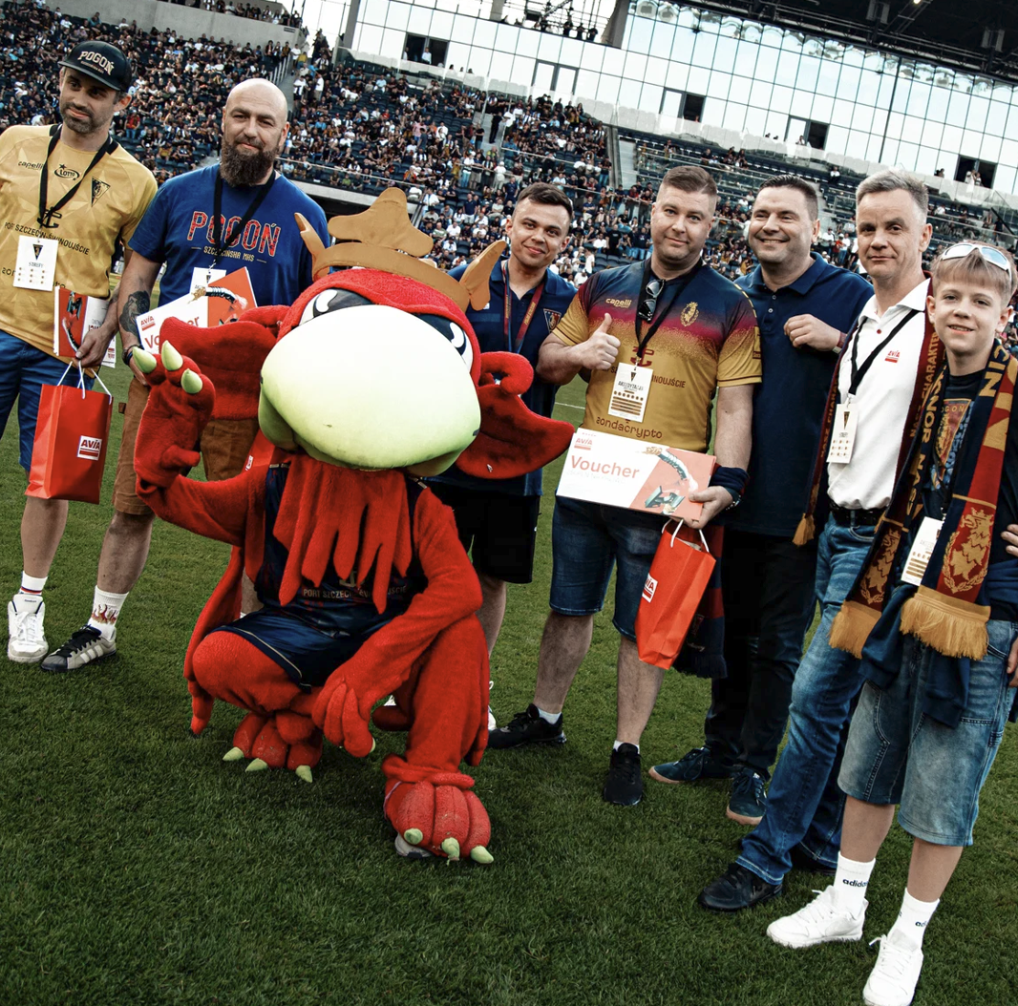
DZIAŁANIA OFFLINE
NA STADIONIE
Obecność tam,
gdzie są emocje
Konkursy w przerwie i przed meczem — z nagrodami AVIA dla kibiców
Bandy LED z marką AVIA widoczne przez cały mecz i w transmisji TV
Maskotka Berniego w strefie rodzinnej — zasięg wśród najmłodszych kibiców i ich rodzin
Stoiska z voucherami rabatowymi wręczanymi bezpośrednio na stadionie

Slide 16
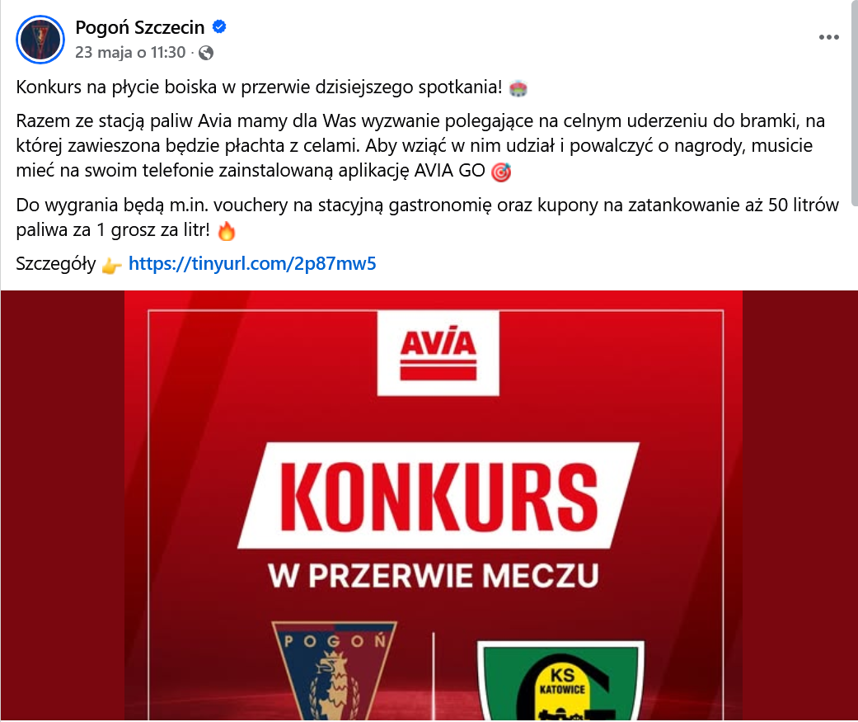
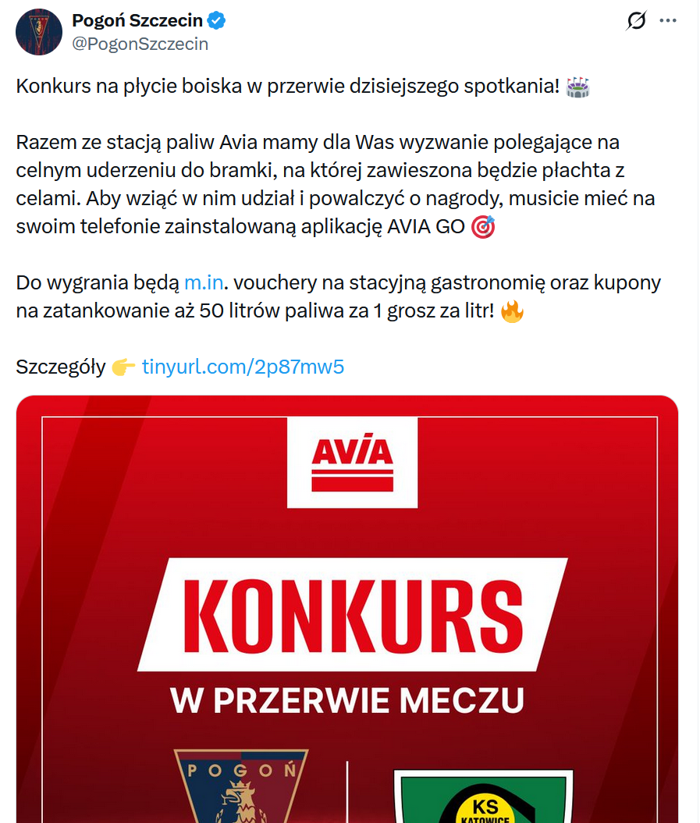
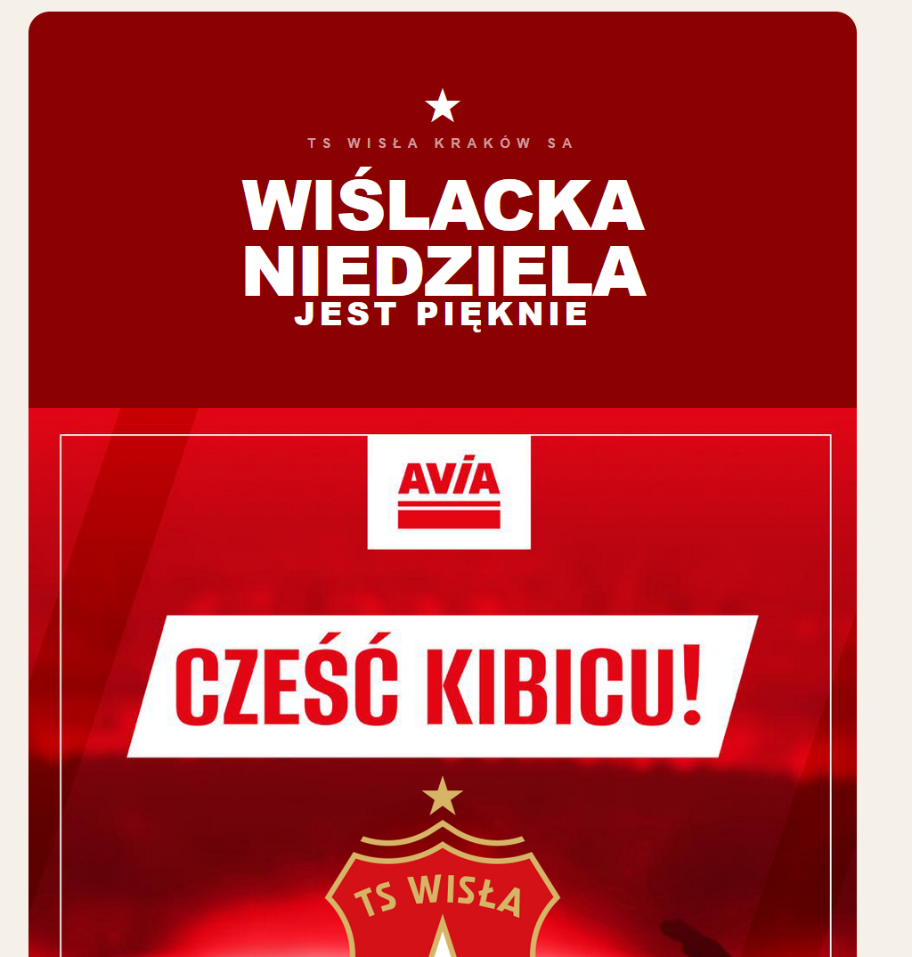
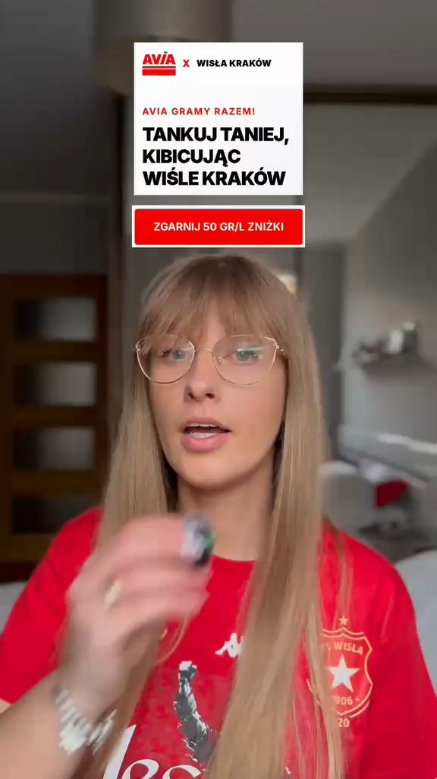
DZIAŁANIA ONLINE
Zasięg, którego nie da się
kupić za lokalną ulotkę
Facebook / Instagram
X (Twitter) i LinkedIn
Mailing do bazy kibiców
Influencerzy sportowi
Posty, rolki wideo i relacje na profilach klubowych z milionową bazą obserwujących
Ogłoszenia współpracy docierające do zaangażowanej społeczności kibiców i biznesu
Bezpośrednie dotarcie do zarejestrowanych fanów klubowych z kodem rabatowym AVIA
Nagrania z udziałem popularnych twórców z kręgu kibicowskiego, TikTok i Reels

Slide 17
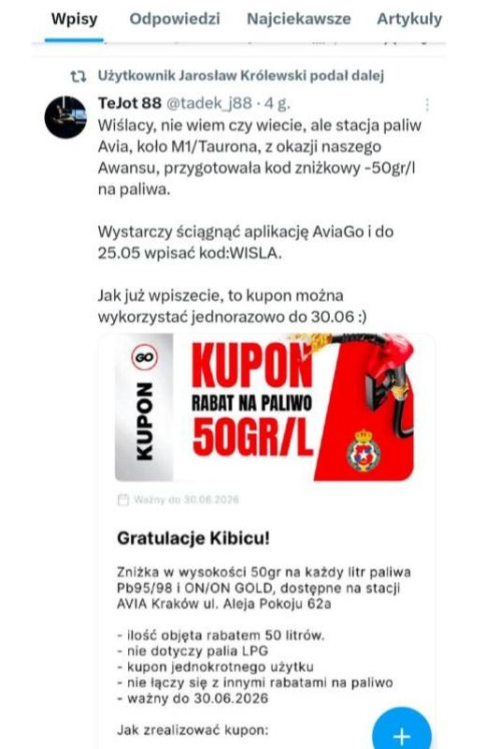
COŚ, CZEGO NIE DA SIĘ KUPIĆ
Kiedy lokalni bohaterowie
mówią o nas sami
Nikt im za to nie zapłacił. Sami, z własnej inicjatywy, podali dalej informację o promocji AVIA — bo autentycznie im się spodobała.
4 kluby
Jarosław Królewski
Prezes i większościowy właściciel Wisły Kraków — sam, z własnej inicjatywy, podał dalej post o promocji AVIA do swojej społeczności obserwujących.
Pozytywny odbiór w sieci
Komentarze pod postami kampanii były przychylne — kibice pisali wprost, że doceniają markę, która realnie ich wspiera, nie tylko reklamuje się przy okazji meczu.

Slide 18
EFEKT KAMPANII — LICZBY
To nie jest tylko
wizerunek. To zasięg.
72 000+
120 000+
92 000
4 kluby
kibiców na żywo
na czterech stadionach
wyświetleń w mediach
społecznościowych klubów
kibiców w bazie
mailingowej Wisły Kraków
z 3 poziomów rozgrywkowych
w jednej kampanii

Slide 19
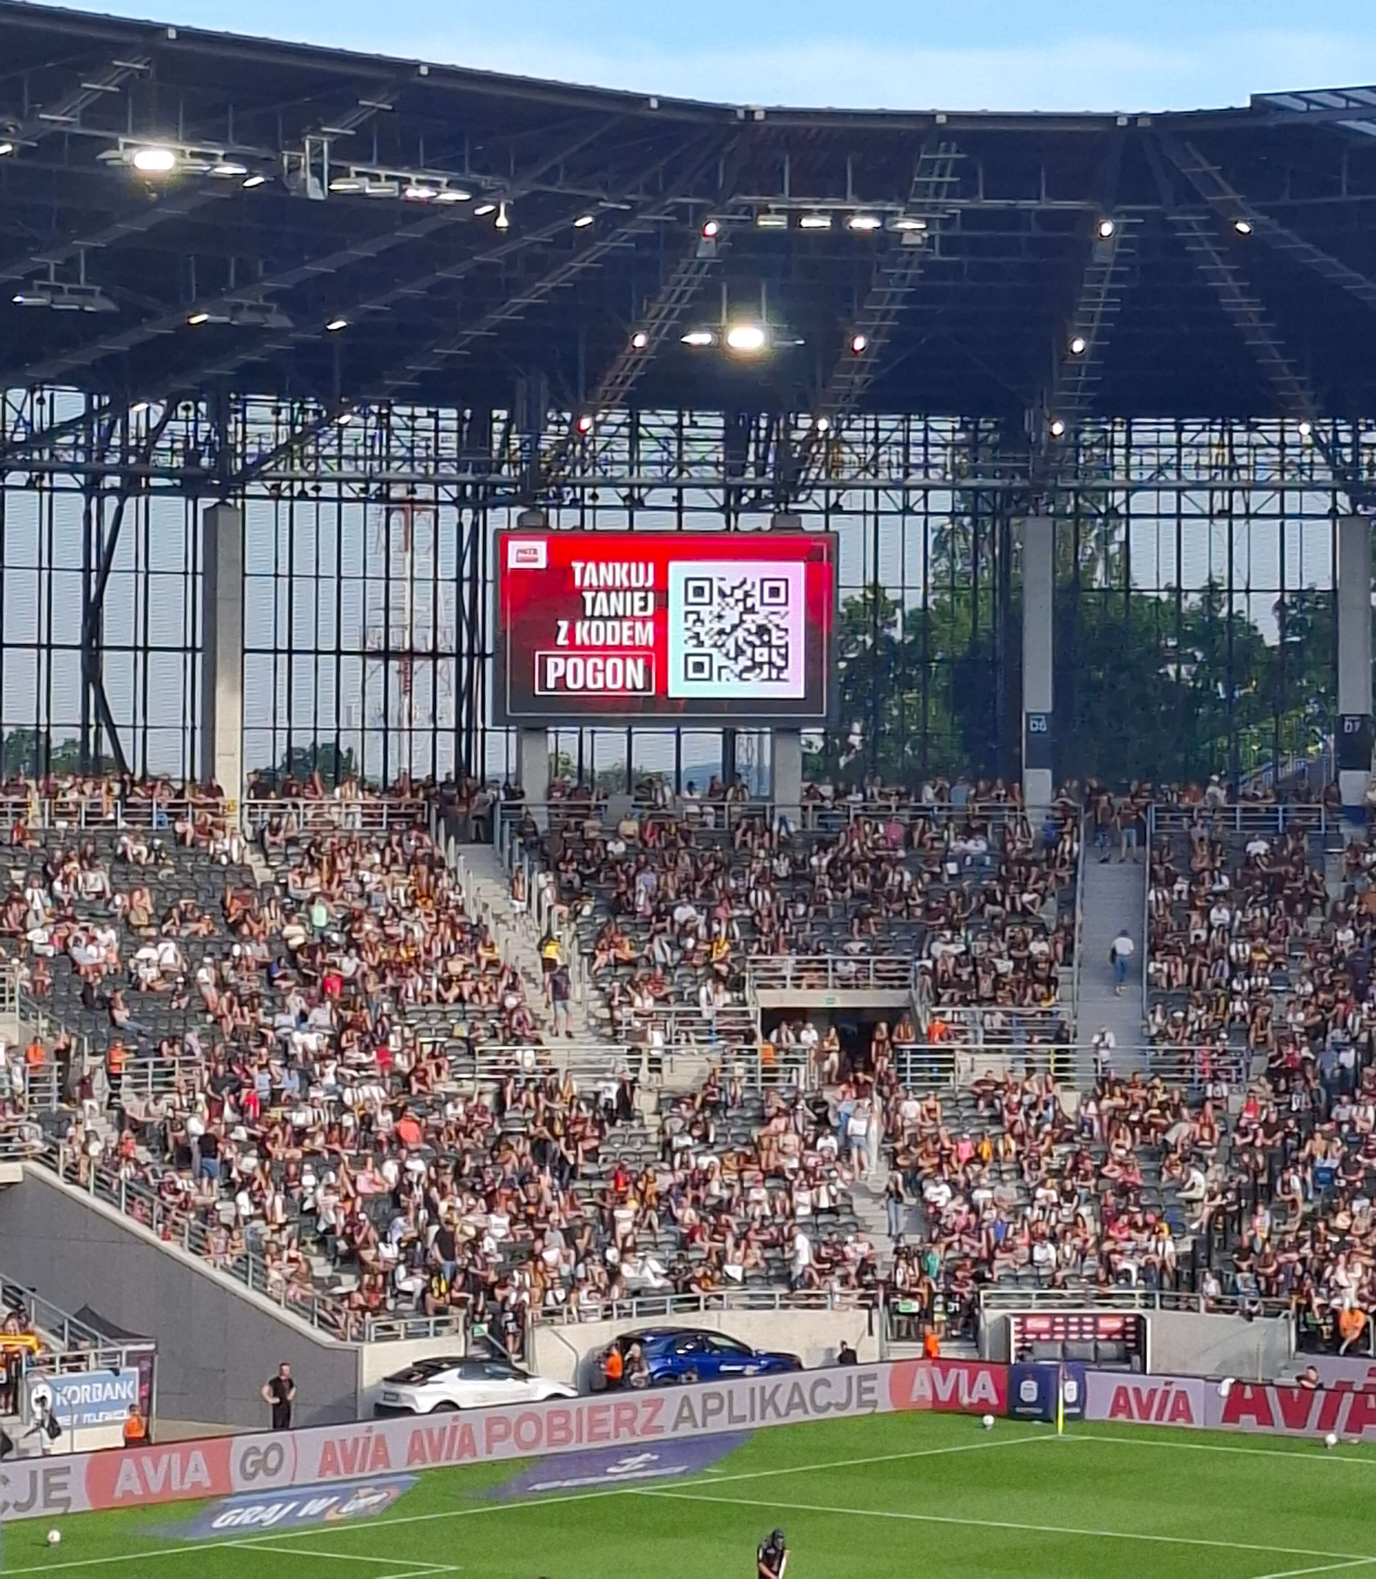
MECHANIZM
Od kibica na trybunie
do klienta na stacji
1
Kibic widzi promocję
na bandzie LED, w social media klubu albo na mailingu — kod rabatowy AVIA
2
Pobiera aplikację AVIA GO
i wpisuje kod klubowy w zakładce „Wykorzystaj kod”
3
Przyjeżdża na stację
żeby zrealizować rabat 50 gr/litr — realny, mierzalny ruch
4
Wraca — jako stały klient
bo poznał Twoją stację przy okazji czegoś, co kocha: swój klub

Slide 20
NIE MUSISZ NAM WIERZYĆ NA SŁOWO
Wyniki poprzednich akcji
Dwie akcje z rabatem 50 gr/l, przeprowadzone w tym roku. Poniżej łączne wyniki obu.
3 078
Klub
Użycia kodu
Wizyty
Konw.
użyć kodu rabatowego łącznie
Wisła
946
538
57%
1 839
Pogoń
871
497
57%
realnych wizyt na stacji — to 60% konwersji kodu na przyjazd
ŁKS
676
447
66%
Podbeskidzie
378
246
65%
WYZWANIE KIBICA
Lechia
94
77
82%
459 z 1123 (41%) pierwszorazowych klientów wróciło i zatankowało dodatkowo min. 100 l — to min. 45 900 litrów dodatkowej sprzedaży.

Slide 21
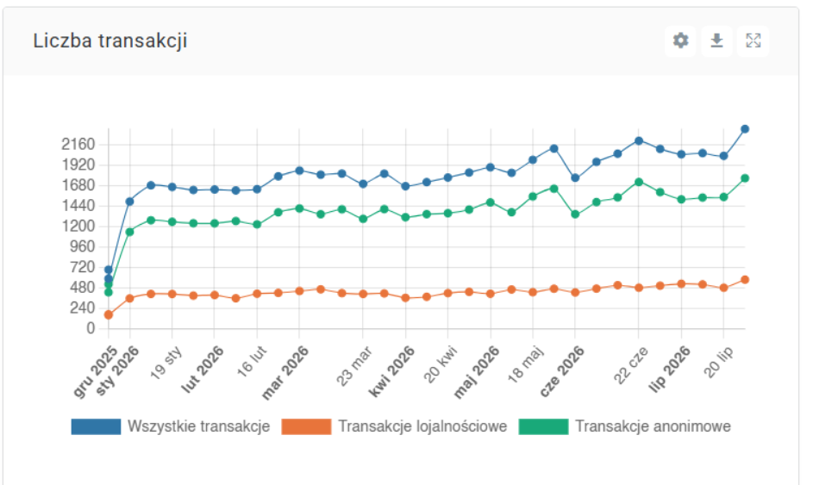
TO NIE JEDNORAZOWY SKOK
Wzrost, który się utrzymuje
Prawdziwe dane transakcyjne w Krakowie, grudzień 2025 – lipiec 2026. Akcje z klubami trwały od maja do lipca — i widać, że poziom transakcji rósł dalej, nie spadał.
Stacja Kraków Igołomska

Slide 22
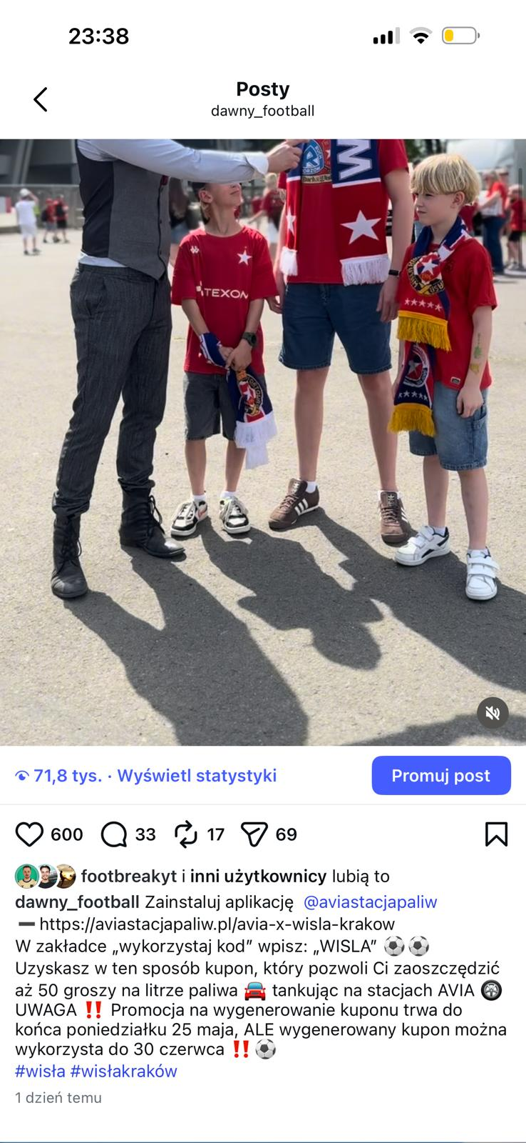
KORZYŚCI
Co realnie zyskuje
Twoja stacja
Większy ruch na stacji
Promocje widoczne u dziesiątek tysięcy kibiców bezpośrednio kierują ich do Twojej lokalizacji.
Budowanie lojalności
Kibic, który raz skorzystał z rabatu klubowego, wraca — bo kojarzy Twoją stację z ulubioną drużyną.
Zero dodatkowego wysiłku
Kampanię prowadzi centrala razem z AdSports — Ty tylko realizujesz rabaty i cieszysz się większym ruchem.
Siła ogólnopolskiej marki
Twoja stacja korzysta z zasięgu, na który sama nigdy by sobie nie pozwoliła — bez dodatkowych kosztów.

Slide 23
TO NIE TYLKO BIZNES
Plus emocje,
których nie da się
zmierzyć w litrach
Wyjazdy na mecze dla najlepszych franczyzobiorców i ich rodzin
Udział w konkursach i eventach organizowanych z klubami
Spotkania z zawodnikami i maskotkami na żywo
Ekskluzywne materiały marketingowe i gadżety klubowe
22

Slide 24
TO SIĘ DZIEJE WŁAŚNIE TERAZ
Akcja trwa. I rośnie.
Już teraz pracujemy nad kolejnymi działaniami do końca roku —
wchodzimy w zupełnie nowy sport.
NOWY OBSZAR
HARMONOGRAM
Motosport, żużel i piłka kobieca
1
TERAZ
Akcja z klubami żużlowymi właśnie trwa — pierwsze aktywacje w toku
Rozszerzamy kampanię poza piłkę nożną — na kluby żużlowe w nowych miastach i lokalizacjach.
2
LISTOPAD
Kolejna fala działań — nowe lokalizacje i promocje
ZAANGAŻOWANE KLUBY
GRUDZIEŃ
3
Falubaz Zielona Góra · Stal Gorzów · Żużel Poznań
Zamknięcie roku mocnym akcentem sprzedażowym
Cel jest niezmienny: stały ruch na Twojej stacji i lojalni klienci — przez cały rok, nie tylko sezonowo.

Slide 25
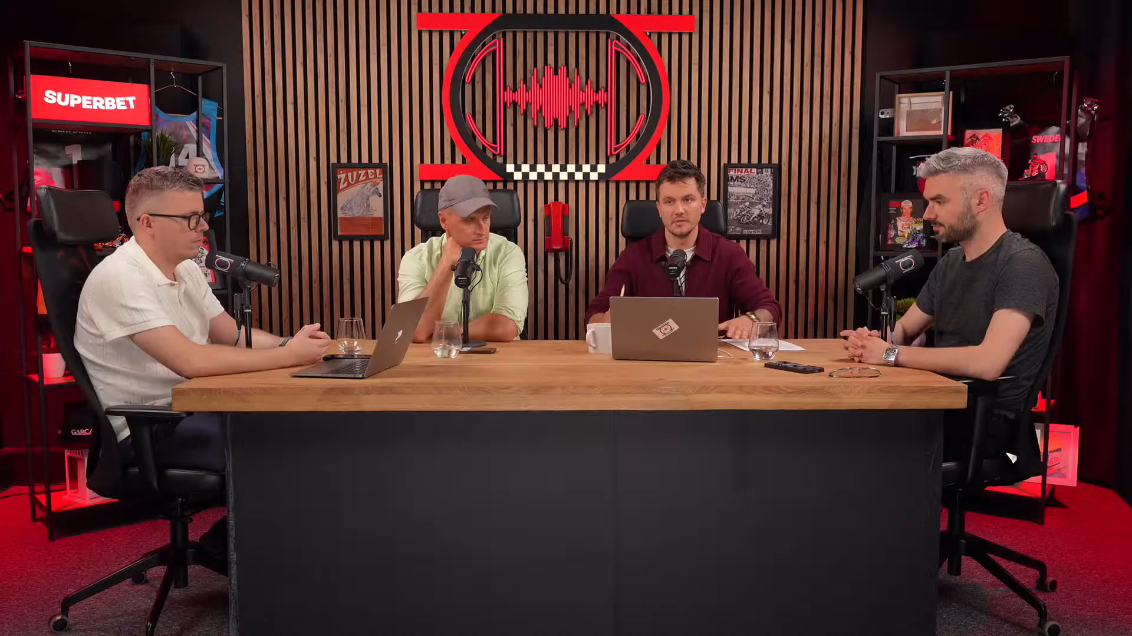
TO SIĘ DZIEJE WŁAŚNIE TERAZ
Akcja trwa. I rośnie.
Już teraz pracujemy nad kolejnymi działaniami do końca roku —
wchodzimy w zupełnie nowy sport.
NOWY OBSZAR
HARMONOGRAM
Motosport, żużel i piłka kobieca
1
TERAZ
Akcja z klubami żużlowymi właśnie trwa — pierwsze aktywacje w toku
Rozszerzamy kampanię poza piłkę nożną — na kluby żużlowe w nowych miastach i lokalizacjach.
2
LISTOPAD
Kolejna fala działań — nowe lokalizacje i promocje
ZAANGAŻOWANE KLUBY
GRUDZIEŃ
3
Falubaz Zielona Góra · Stal Gorzów · Żużel Poznań
Zamknięcie roku mocnym akcentem sprzedażowym
Cel jest niezmienny: stały ruch na Twojej stacji i lojalni klienci — przez cały rok, nie tylko sezonowo.

Slide 26


NASTĘPNY KROK
Jak dołączyć do kampanii
Kolejne mecze i kluby już w planach na drugą połowę sezonu.
1
2
3
Krok
Krok
Krok
Zgłoś swoją stację
Otrzymaj informacje i gotowe
materiały
Ciesz się większym ruchem
przez centralę AVIA lub bezpośrednio do zespołu AdSports
kody rabatowe, plakaty i grafiki do social media — zero pracy własnej
i zaproszeniami na kolejne mecze oraz eventy klubowe

Slide 27
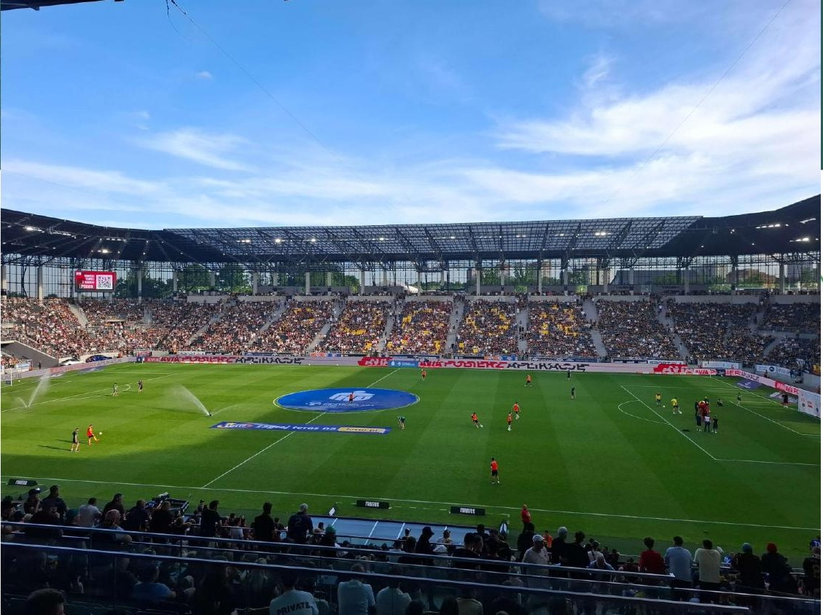
Gramy razem.
Dołącz do Avia GO już dziś.
Bartosz Kwiatkowski · +48 506 769 839 · b.kwiatkowski@adsports.pl · adsports.pl
24
Notes:
CZAS: ~1 min + pytania
Zostaw dane kontaktowe widoczne dłużej — ludzie robią zdjęcie telefonem. Zapytaj: "Jakie macie pytania?"

